Slide 1

Ebeans y Java
Illya Rozumovskyy Ihnashev
Lucía Gutiérrez Molina
Javier Jordán Luque
José Manuel Sánchez Rico

Slide 2

Objetivos
Desarrollar una aplicación para gestionar las revisiones oculares de una clínica oftalmológica.

Slide 3

Tecnologías Aplicadas
Docker
Postgres SQL
Java
Ebean ORM
Swing
IntelliJ IDEA Forms
JCalendar
Notes:
Se ha usado una base de datos Postgres contenerizada y herramientas de Java para la conexión con la base de datos y creación de formularios. A diferencia de JPA, Ebean resulta más sencillo de usar como API, pero dispone de las ventajas del mapeo ORM (Object Relational), incorporando la posibilidad de usar sentencias SQL si fuera necesario.

Slide 4

Ventajas de Ebean
Sintaxis sencilla para la creación de clases con tags como:
@Entity
@Id
Queries con sin necesidad del uso de queries SQL:
new QCliente().NIF.iequalTo(nif).findOne();
new QCliente().findList();
Notes:
Ebean tiene una clase de base de datos que funciona como singleton y cuya preconfiguración (puertos, dirección, base de datos) es suficiente para empezar a usarla.
La técnica de ORM permite que la base de datos virtualice los objetos para facilitar su manipulación desde la aplicación.

Slide 5
Ventajas de Ebean
Establecer las tablas como clases
entity-packages: org.example
transactional-packages: org.example
Importación de las tablas de la base de datos
import io.ebean.DB;
import org.example.query.QCliente;
Base de datos singleton:
Database database = DB.getDefault();
Gestión de interna de las tablas
DB.save(this); DB.update(seleccionado); DB.delete(this);

Slide 6
Desventajas de Ebean
Tecnología relativamente temprana (primera versión estable en 2021).
Pocos ejemplos disponibles en la web
Configuración de servicios manual.
Necesidad de adaptar las clases pudiendo complicar la migración ante otras tecnologías

Slide 7
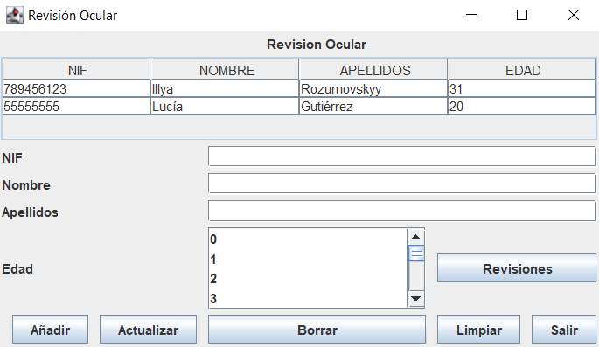
Resultados - Clientes

Slide 8
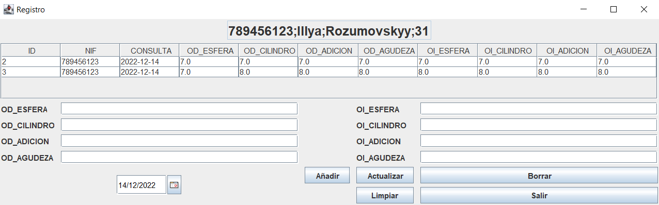
Resultados - Revisiones

Slide 9
Bibliografía
https://ebean.io/
https://hub.docker.com/_/postgres
https://toedter.com/jcalendar/
https://plugins.jetbrains.com/files/10082/238074/icon/pluginIcon.svg

